Slide 1
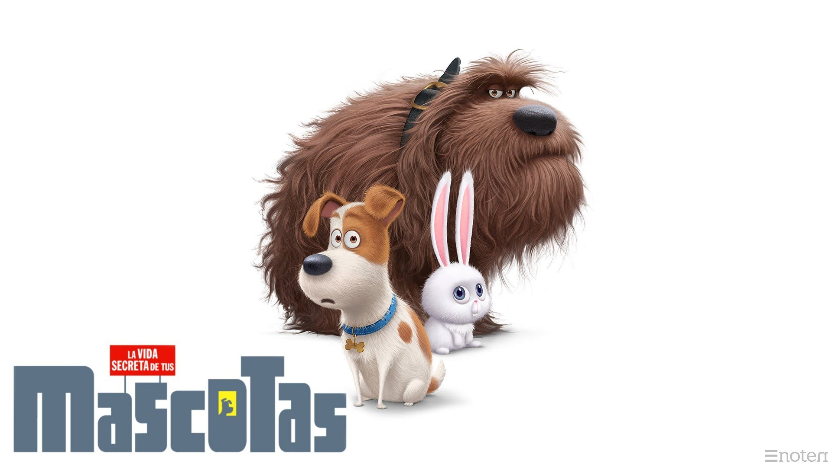

Slide 2
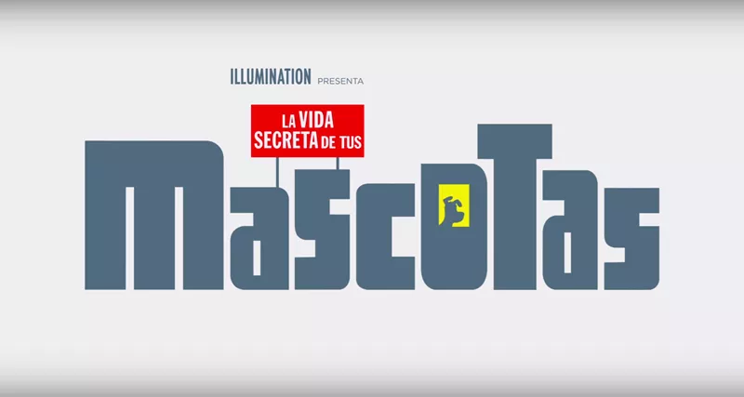
La vida secreta de las mascotas-Link

Slide 3
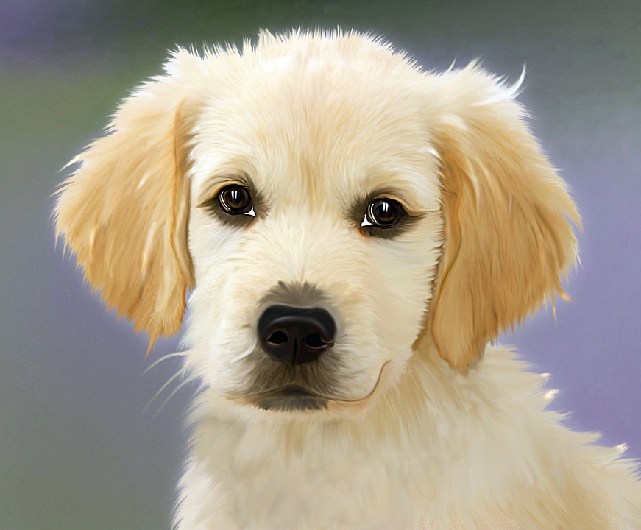
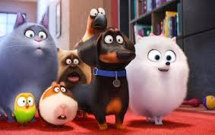
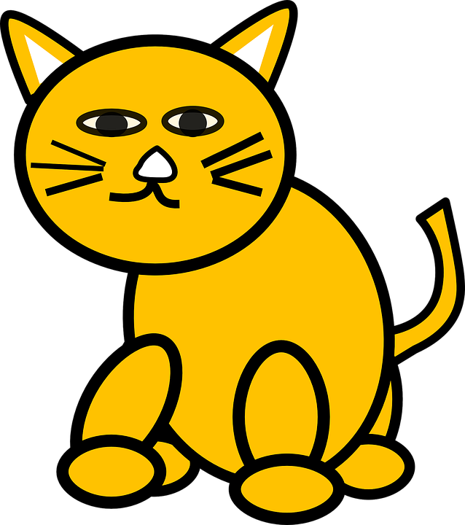
La vida secreta de las mascotas
Un perro
Un gato
Un pajaro
Un
hámster
Un pajarito

Slide 4
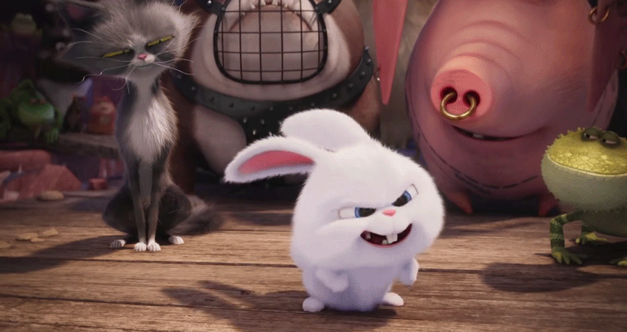
Un conejo loco
.

Slide 5
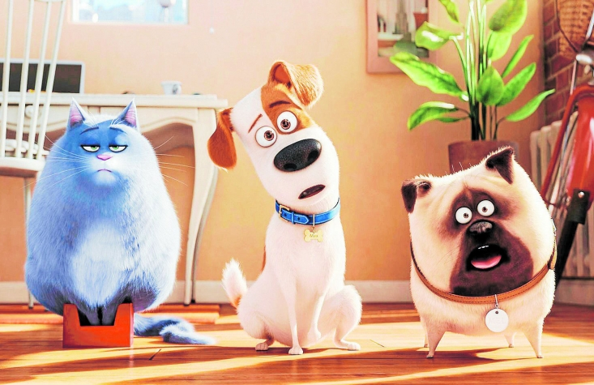
El perro El gato
Class will
Como esta el gato?
Como esta el perro grande?
Como esta el perro pequeno?
Como es el gato?
Como es el perro grande?
Como es el perro pequeno?

Slide 6
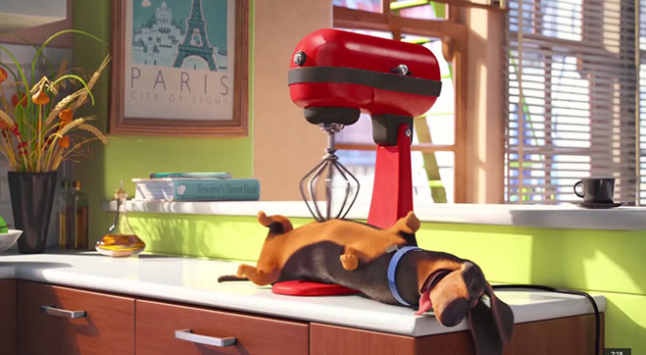
Shoulder partner
Como es el perro?
Como esta el perro?

Slide 7
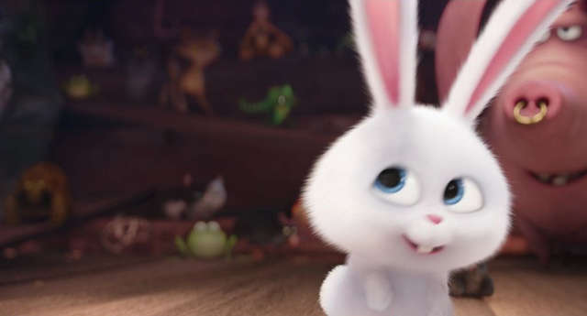
COMO ESTA EL CONEJO?
COMO ES EL CONEJO?

Slide 8
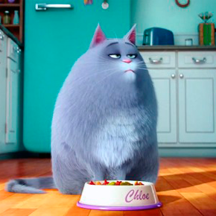
.
Como esta el gato?
Como es el gato?

